Slide 1


Slide 2
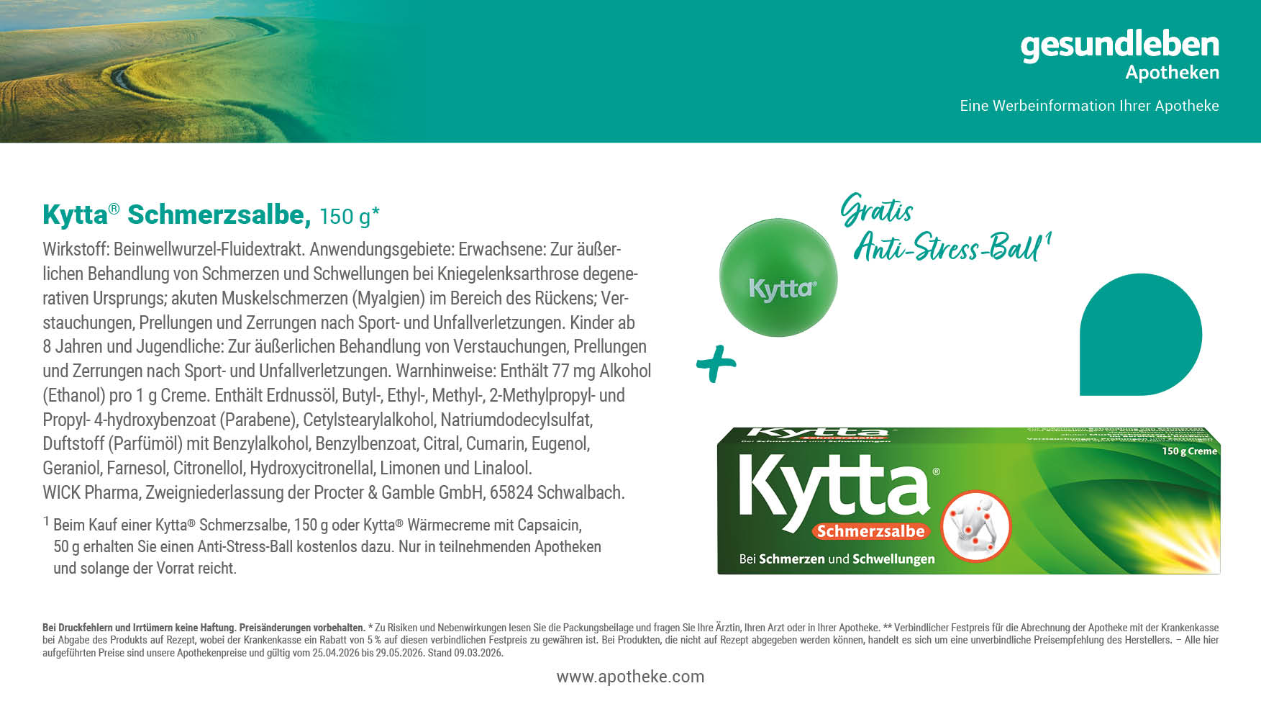
30%
21,^{29 €}
sparen!
30,48 €**
141,93 € pro 1.000 g

Slide 3
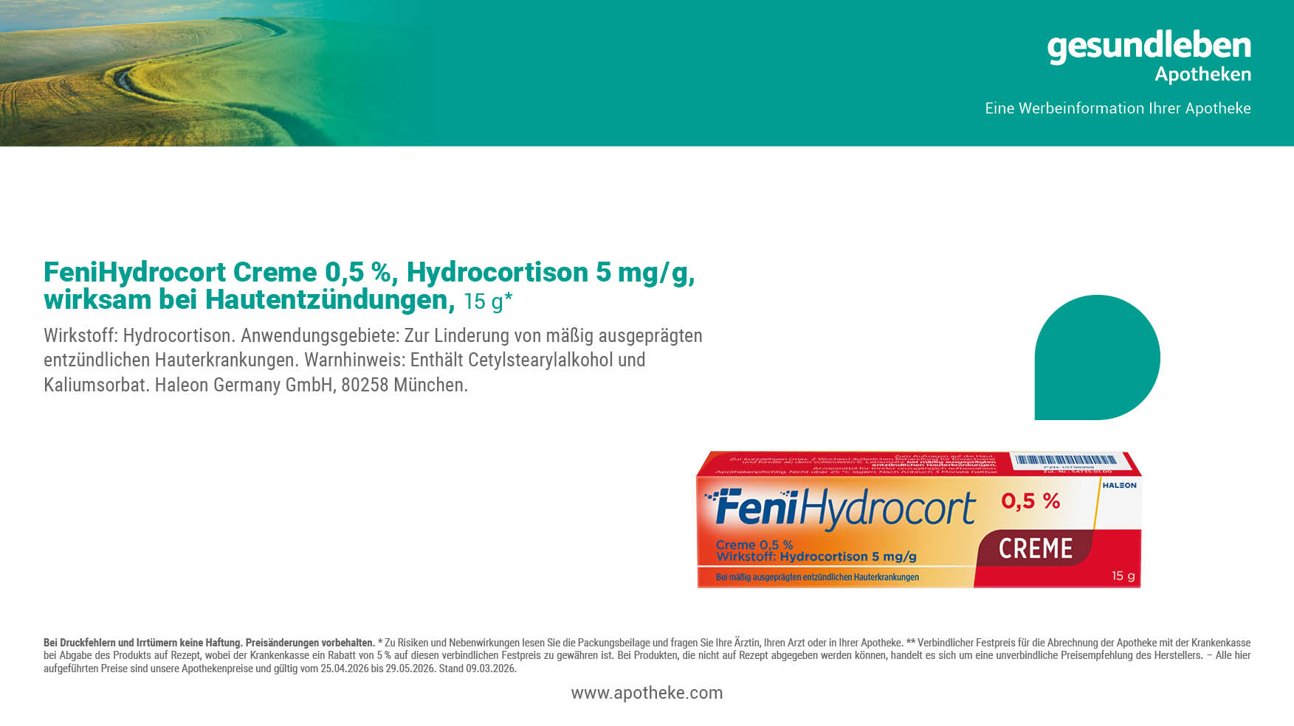
30%
7,^{69 €}
sparen!
11,02 €**
512,67 € pro 1.000 g

Slide 4

23%
sparen!
19,^{59 €}
25,50 €**
391,80 € pro 1.000 ml

Slide 5

23%
11,^{49 €}
sparen!
14,99 €**
459,60 € pro 1.000 g

Slide 6

25%
sparen!
15,^{39 €}
20,65 €**

Slide 8
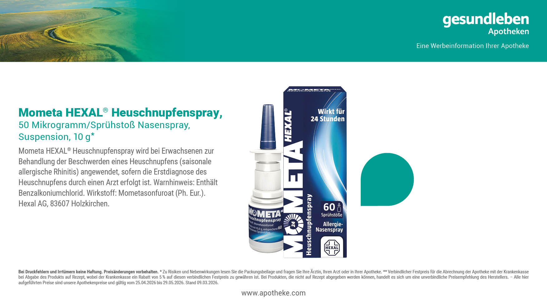
25%
sparen!
10,^{19 €}
13,60 €**
1.019,00 € pro 1.000 ml

Slide 9
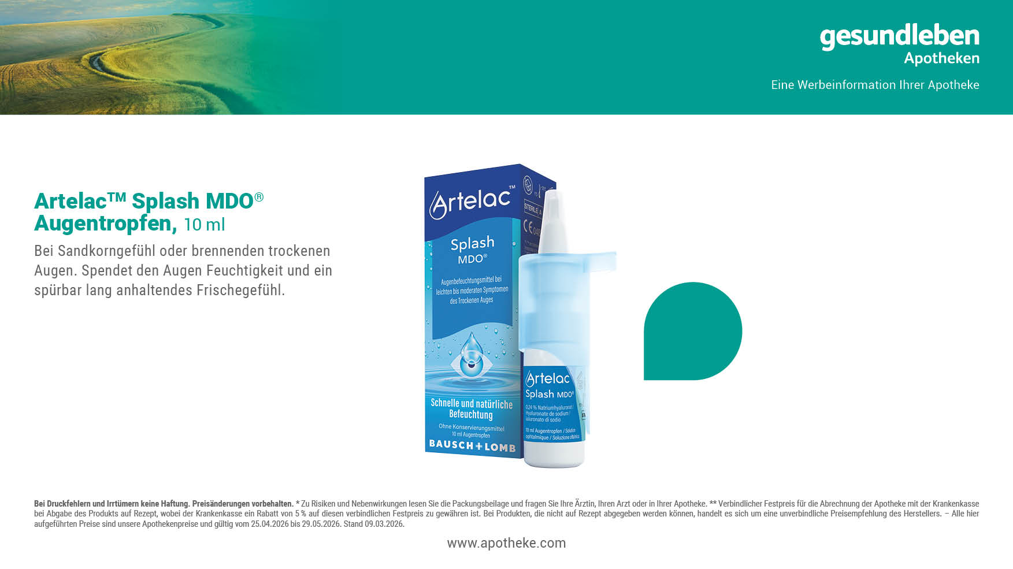
25%
sparen!
12,^{29 €}
16,45 €**
1.229,00 € pro 1.000 ml

Slide 10

25%
sparen!
24,^{99 €}
33,32 €**

Slide 11
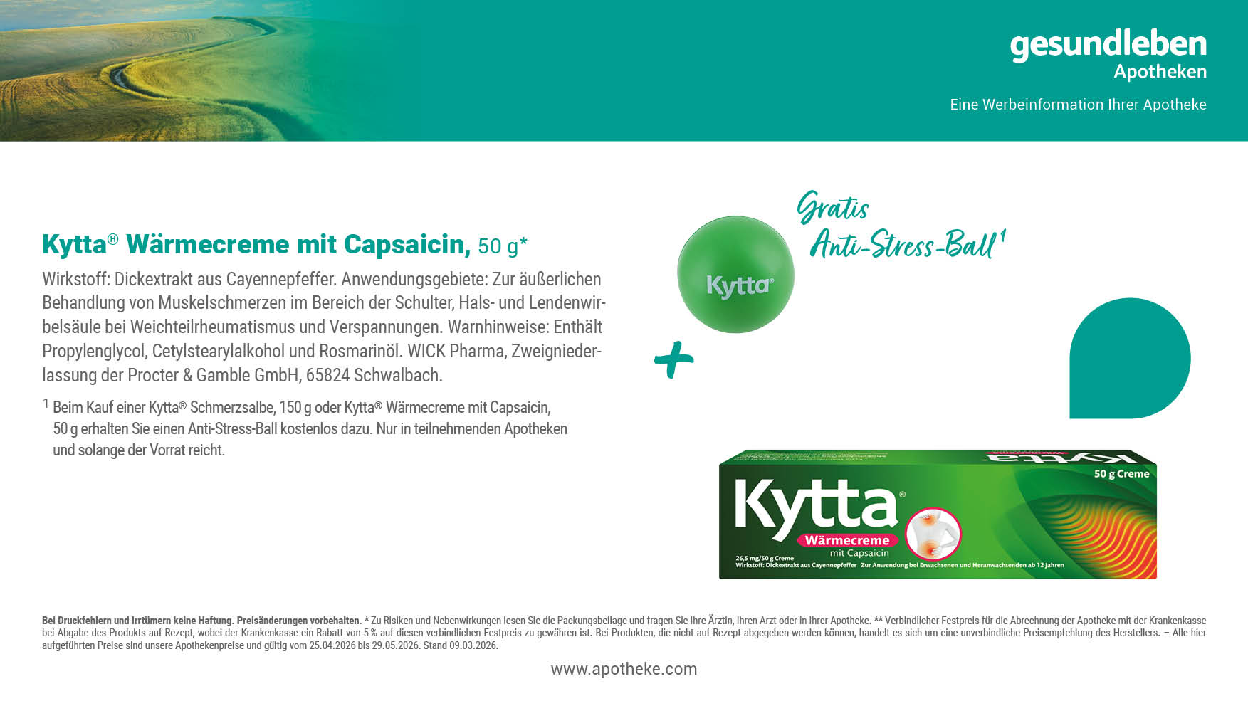
9,^{99 €}
22%
12,97 €**
sparen!
199,80 € pro 1.000 g

Slide 12

23%
sparen!
15,^{39 €}
20,00 €**
76,95 € pro 1.000 ml

Slide 13

23%
sparen!
38,^{49 €}
49,99 €**

Slide 15
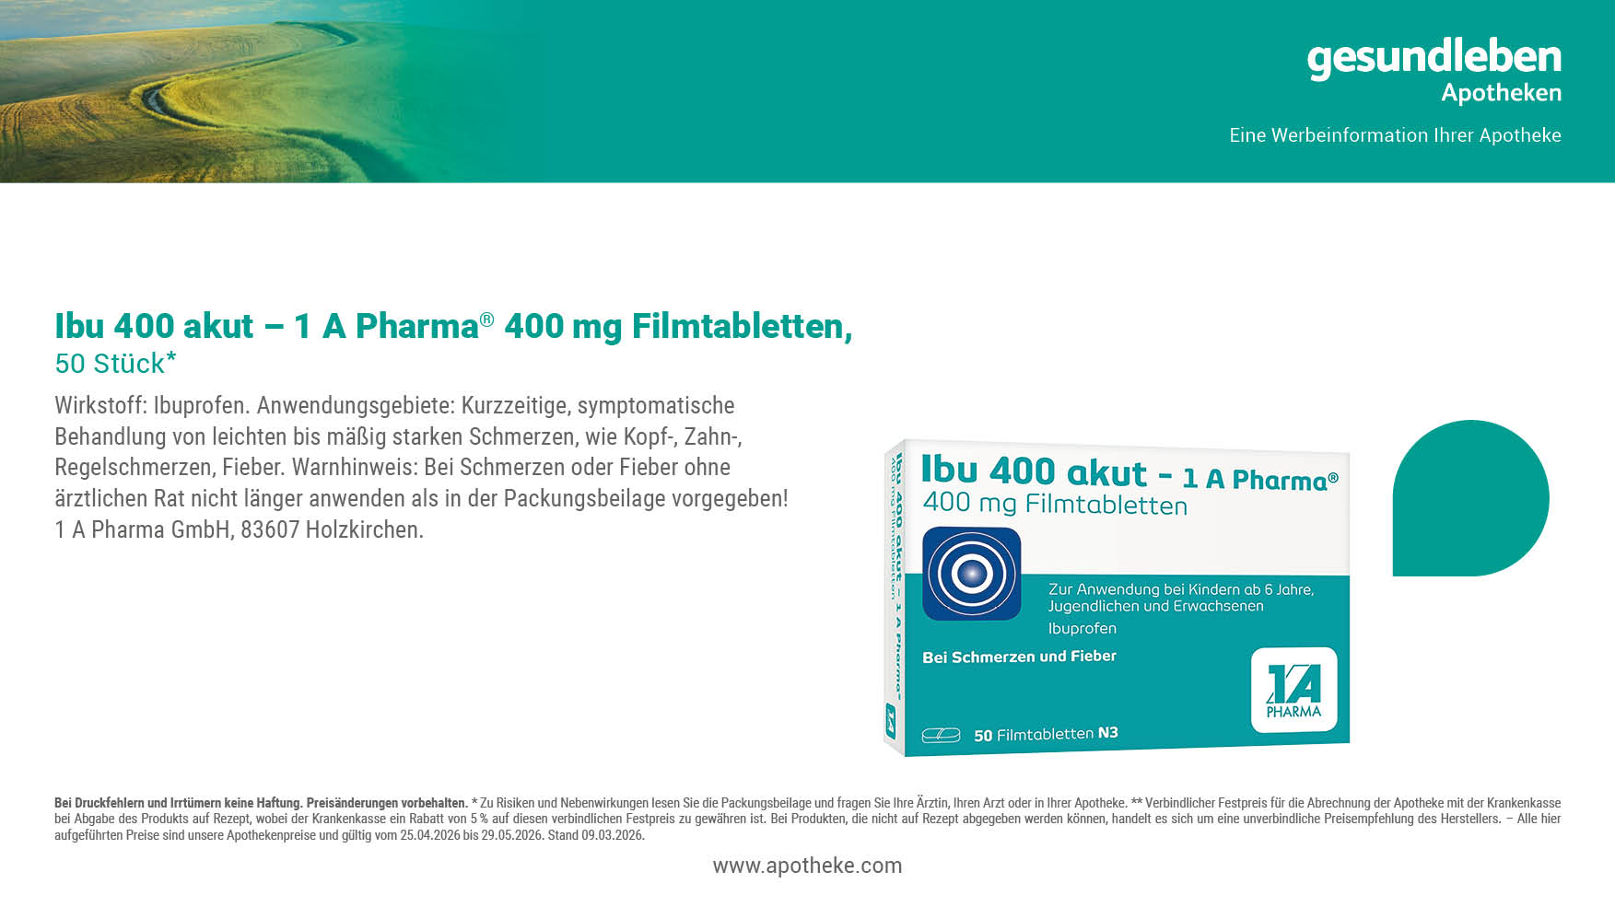
23%
sparen!
7,^{99 €}
10,42 €**

Slide 16

23%
15,^{79 €}
sparen!
20,59 €**
157,90 € pro 1.000 g

Slide 17

23%
sparen!
15,^{29 €}
19,95 €**

Slide 18

23%
16,^{89 €}
sparen!
21,99 €**
734,35 € pro 1.000 g

Slide 19

23%
sparen!
6,^{59 €}
8,58 €**

Slide 20

23%
sparen!
7,^{59 €}
9,95 €**
253,00 € pro 1.000 ml

Slide 22
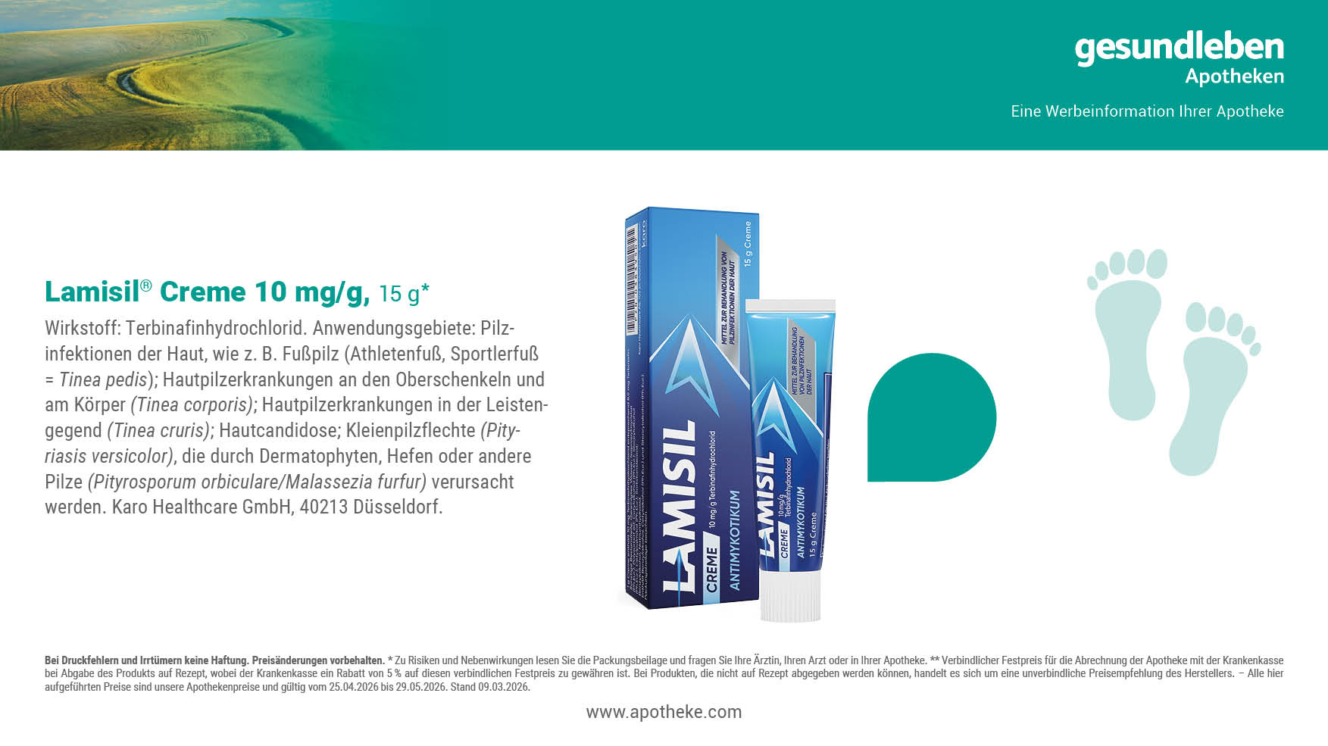
23%
sparen!
9,^{49 €}
12,42 €**
632,67 € pro 1.000 g

Slide 23
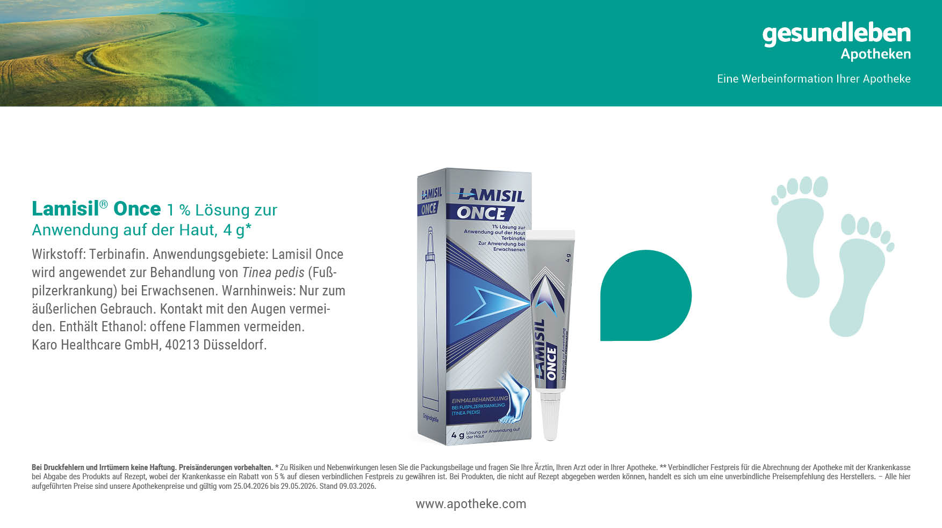
23%
sparen!
15,^{19 €}
19,78 €**

Slide 24

23%
sparen!
7,^{89 €}
10,37 €**
157,80 € pro 1.000 ml

Slide 25

22%
6,^{49 €}
sparen!
8,42 €**
324,50 € pro 1.000 ml

Slide 26
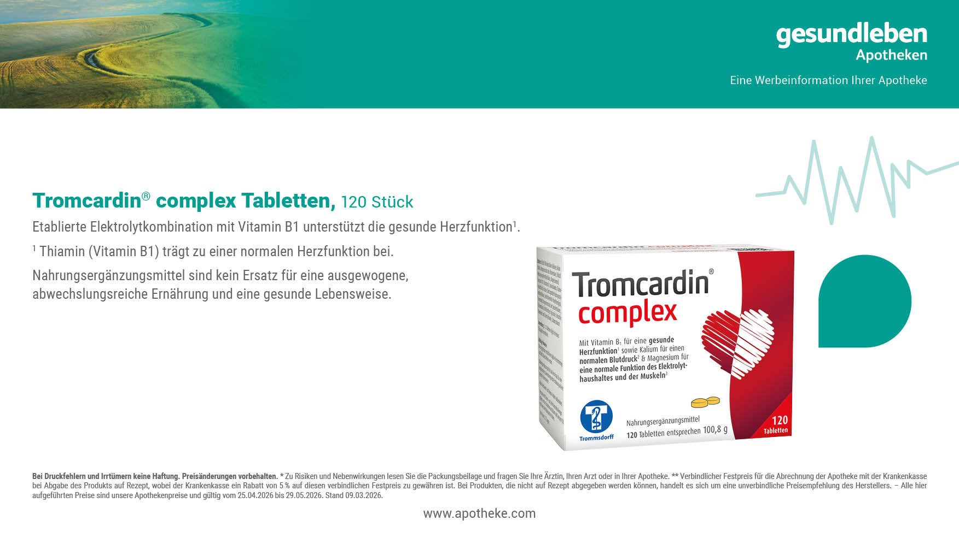
23%
sparen!
22,^{99 €}
29,95 €**

Slide 27
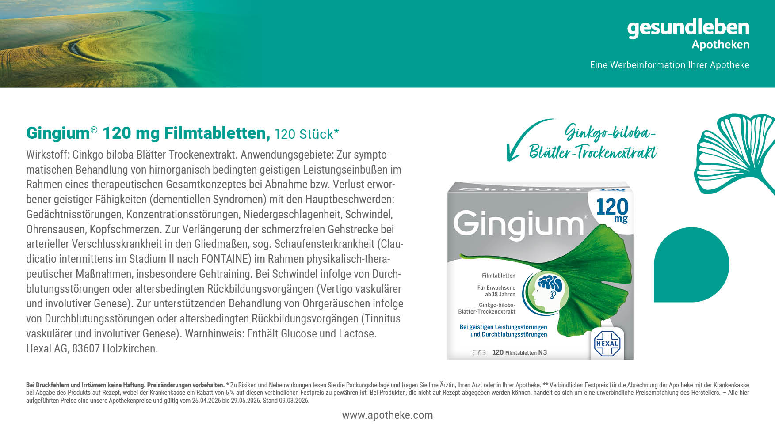
23%
sparen!
71,^{59 €}
92,99 €**

